Slide 1
商中间、末尾有0的除法
第1课时
苏教版 数学 三年级 上册
WWW.PPT818.COM

Slide 2
1.结合具体情境，理解0除以任何不是0的数都等于0 ，掌握商中间或末尾有0的除法的笔算方法。
2.理解0在商中的占位作用；能估计商的大小，培养数感。
3.培养耐心计算和认真验算的学习习惯。

Slide 3
快速口答
18÷2= 72÷8= 30÷3= 84÷4=
32-0= 48+0= 0+25= 48-0=
0×12= 42×0= 9× 0= 0×76=
9
9
10
21
32
48
25
48
0
0
0
0
0乘任何数都等于0。

Slide 4
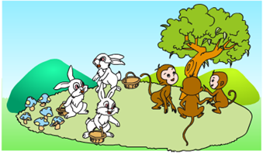
树上一个桃也没有。
平均每只兔能采到几个蘑菇？
平均每只猴能摘到几个桃？
0
2
0÷3= （ ）
6÷3= （ ）
个
个

Slide 5
0
0÷9＝
0÷4＝
0
你想到了什么？
0除以任何数都等于0。
0除以任何不是0的数都等于0。
0÷0=
可以等于0，也可
以等于1，或其它
任何数。
3÷0＝
没有结果，因为任
何数乘0都等于0，
不等于3。

Slide 6
算一算
0÷2＝ 0÷7＝ 0×5＝
0
0
0
0除以任何不是0的数都等于0。

Slide 7
星光小学306名男生表演团体操，每3人托一个火炬，一共需要多少个火炬？
306÷3= （ ）
你能先估计商是多少，再想办法算出得数吗？

Slide 8
102
个
306÷3= （ ）
300÷3=100 6÷3=2 100+2=102
估计306÷3的商比100大一些。
用竖式计算。
这样写简便。
1
0
2
1
0
2
3
）
3 0 6
3
）
3 0 6
3
3
0
0
6
6
6
6
0
0
答：一共需要102个火炬。

Slide 9
先说说商是几位数，再计算。
在三位数除以一位数的笔算过程中，除到被除数的十位正好没有余数，且被除数的个位上是0，就可以在个位上直接商0占位，这一步的计算过程可以省略不写。
三位数
两位数
1
2
0
7
0
）
5
）
3 5 0
4
4 8 0
4
3 5
8
0
8
0

Slide 10
1
0÷2=
0
0÷7=
0
0×5=
0

Slide 11
1
2
0
1
4
3
0
1
5
0
4
）
8 0 4
2
）
8 6 0
5
）
7 5 0
8
8
5
4
6
2 5
4
6
2 5
0
0
0

Slide 12
3
用竖式计算，并验算。
906÷3=
302
800÷5=
160
3
0
2
1
6
0
3
0
2
1
6
0
3
）
9 0 6
5
）
8 0 0
验算：
×
3
验算：
×
5
9
5
6
9
0
6
8
0
0
3 0
6
3 0
0
0

Slide 13
3
用竖式计算，并验算。
620÷2=
310
840÷6=
140
3
1
0
1
4
0
3
1
0
1
4
0
2
）
6 2 0
6
）
8 4 0
验算：
×
2
验算：
×
6
6
6
2
6
2
0
8
4
0
2 4
2
2 4
0
0

Slide 14
4
下面每个图形各条边的长度都相等，它们都是用一根长360厘米的细绳围成的。说出各图形的名称，并分别求出它们每条边的长度。
三角形
六边形
360÷3＝120（厘米）
360÷6＝60（厘米）
正方形
360÷4＝90（厘米）

Slide 15
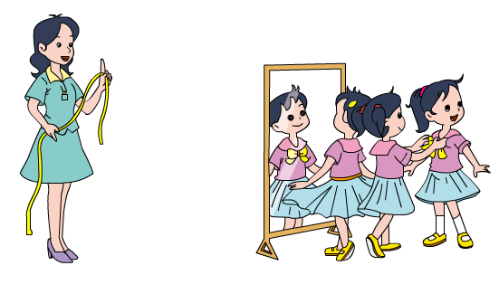
5
每套校服用布3米。
605米布最多能做多少套？
605÷3=201 (套）……2（米）
答：605米布最多能做201套。

Slide 16
6
拓展题。
在 里填上合适的数字。
3
0
1
2
)
6
3
0
6
3
2
1

Slide 17
这节课你有什么收获？
0除以任何不是0的数都等于0.
在笔算三位数除以一位数时，如果被除数中哪一位用0除以一位数，千万不要忘记在这一位上商0占位。

